Slide 1
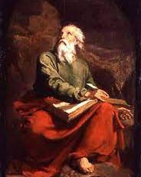
ISAÍAS
Escuela de Biblia
Parroquia Asunción Ntra. Sra.
Pozuelo de Alarcón
EL LIBRO
Notes:
Para cambiar la imagen de esta diapositiva, seleccione la imagen y elimínela. Después, haga clic en el icono Imágenes del marcador de posición para insertar su propia imagen.

Slide 2
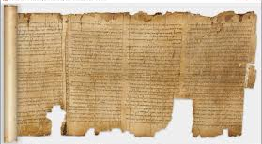
ANTIGUO TESTAMENTO
LIBRO 23
PROFÉTICO
66 CAPÍTULOS

Slide 3
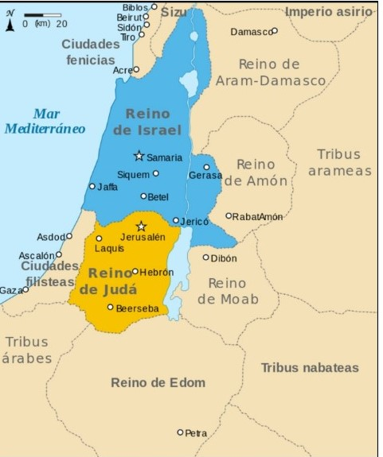
DESTINATARIOS
HABITANTES DEL
REINO DE JUDÁ
TRAS LA CAIDA
DEL REINO DEL NORTE
ANTE ASIRIA

Slide 4
IDEA PRINCIPAL
PROYECTO DE CONVERSIÓN DE LA COMUNIDAD LEAL AL SEÑOR, QUE INSERTA A LA COMUNIDAD HEBREA Y A LOS PAGANOS EN LA ALIANZA PARA SER PROTAGONISTAS DE LA SALVACIÓN

Slide 5
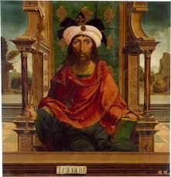
PERIODO QUE ABARCA
SEGUNDA MITAD
s. VIII a.C.
Hasta
PRINCIPIOS
s. V a.C.

Slide 6
REDACCIÓN
PROCESO LARGO Y COMPLEJO
SE TERMINÓ POR LOS DISCÍPULOS EN LA
SEGUNDA MITAD DEL SIGLO III a.C.
EL REDACTOR FINAL NO SE LIMITÓ A UNIR LOS DIVERSOS TEXTOS RECOGIDOS
LES DIO UN SENTIDO ARGUMENTAL Y UN ARTE LITERARIO
SE HABLA DE TRES ISAÍAS

Slide 7
PRIMER ISAÍAS (1,1 - 39,8)
ORÁCULOS DIRIGIDOS A LOS REYES DE JUDÁ E ISRAEL Y OTROS PUEBLOS
FRENTE A LOS INVASORES HAY QUE CONFIAR EN DIOS
ABANDONAR: CODICIA, ORGULLO, INJUSTICIA
DIOS PROMETE MANTENER LA DINASTIA DE DAVID
SURGIRÁ UN “UNGIDO” QUE IMPLANTARÁ EL DERECHO Y LA JUSTICIA

Slide 8
PRIMER ISAÍAS (1,1 - 39,8)
ESQUEMA
Vocación profeta (6, 1-13)
Libro de Emmanuel (7,1-12,6)
Oráculos sobre Israel y Judá duran Jotán y Ajaz (1,1-5,30)
Oráculos sobre Judá en los años 705-701 a.C. (2,8-33,24)
Oráculos sobre otros pueblos (1,3-2-3,18)
Colección posterior al profeta de estilo escatológico (24,1-27 y 34,1-35,10)
Apéndice histórico (36,1-39,8)

Slide 9
SEGUNDO ISAÍAS (40,1 – 55,13)
DURANTE EL DESTIERRO DE BABILONIA
(597-549 a. C)
LIBRO DE LA CONSOLACIÓN
LA PALABRA DE DIOS ES FIEL Y EFICAZ, UNE AL PUEBLO Y MANTIENE LA ESPERANZA EN LA LIBERACIÓN
HAY QUE ROMPER LA RELACIÓN CON OTROS DIOSES
HAY UN NUEVO ÉXODO Y UNA NUEVA CREACIÓN
PARA TODOS LOS PUEBLOS

Slide 10
SEGUNDO ISAÍAS (40,1 – 55,13)
ESQUEMA
Introducción. La Palabra de Dios se cumple siempre, es fiel y eficaz (49,1-55,5)
Los desterrados serán liberados y volverán a Jerusalén (40,12-48,22)
Jerusalén será restaurada (49,1-55-5)
Conclusión la Palabra de Dios es eficaz (55,16-33)

Slide 11
TERCER ISAÍAS (56,1 – 66,24)
DESPUÉS DEL DESTIERRO (486 a.C)
RESTAURACIÓN DE DEL PUEBLO Y SUS INSTITUCIONES
LUZ Y MENSAJERO ENTRE LAS NACIONES
ANTE EL DESALIENTO DEL REGRESO EL PROFETA AVISA QUE LA SALVACIÓN LLEGARÁ POR LA FIDELIDAD AL SEÑOR
ADQUIERE IMPORTANCIA EL TEMPLO, EL AYUNO, LAS INSTITUCIONES, EL SABAT

Slide 12
TERCER ISAÍAS (56,1 – 66,24)
ESQUEMA
Oráculos de denuncia: poner de relieve los temas centrales (56,1-59,21)
La restauración de la nueva Jerusalén (60,1-62,12)
La historia de Israel dentro de la historia del mundo. Liturgia penitencial (63,1-64,11)
La restauración del pueblo elegido es una nueva creación, que se ofrece a todas las naciones desde Jerusalén (65,1-66,24)

Slide 13
CANTO DEL SIERVO
AYUDA A DESCUBRIR EL SENTIDO DE LA HISTORIA DE ISRAEL: elegido, oprimido, desterrado, pero con una misión
En la primera comunidades cristianas se utilizó como CATEQUESIS para la Pasión, Muerte y Resurrección de Jesucristo
ESQUEMA
Presentación y Vocación del Siervo (42,1-4)
Misión del Siervo (49,1-7)
Sufrimiento y contradicciones (50,4-9)
Pasión, muerte y exaltación o triunfo del Siervo y su mensaje (52,13-53,12)

